Slide 1
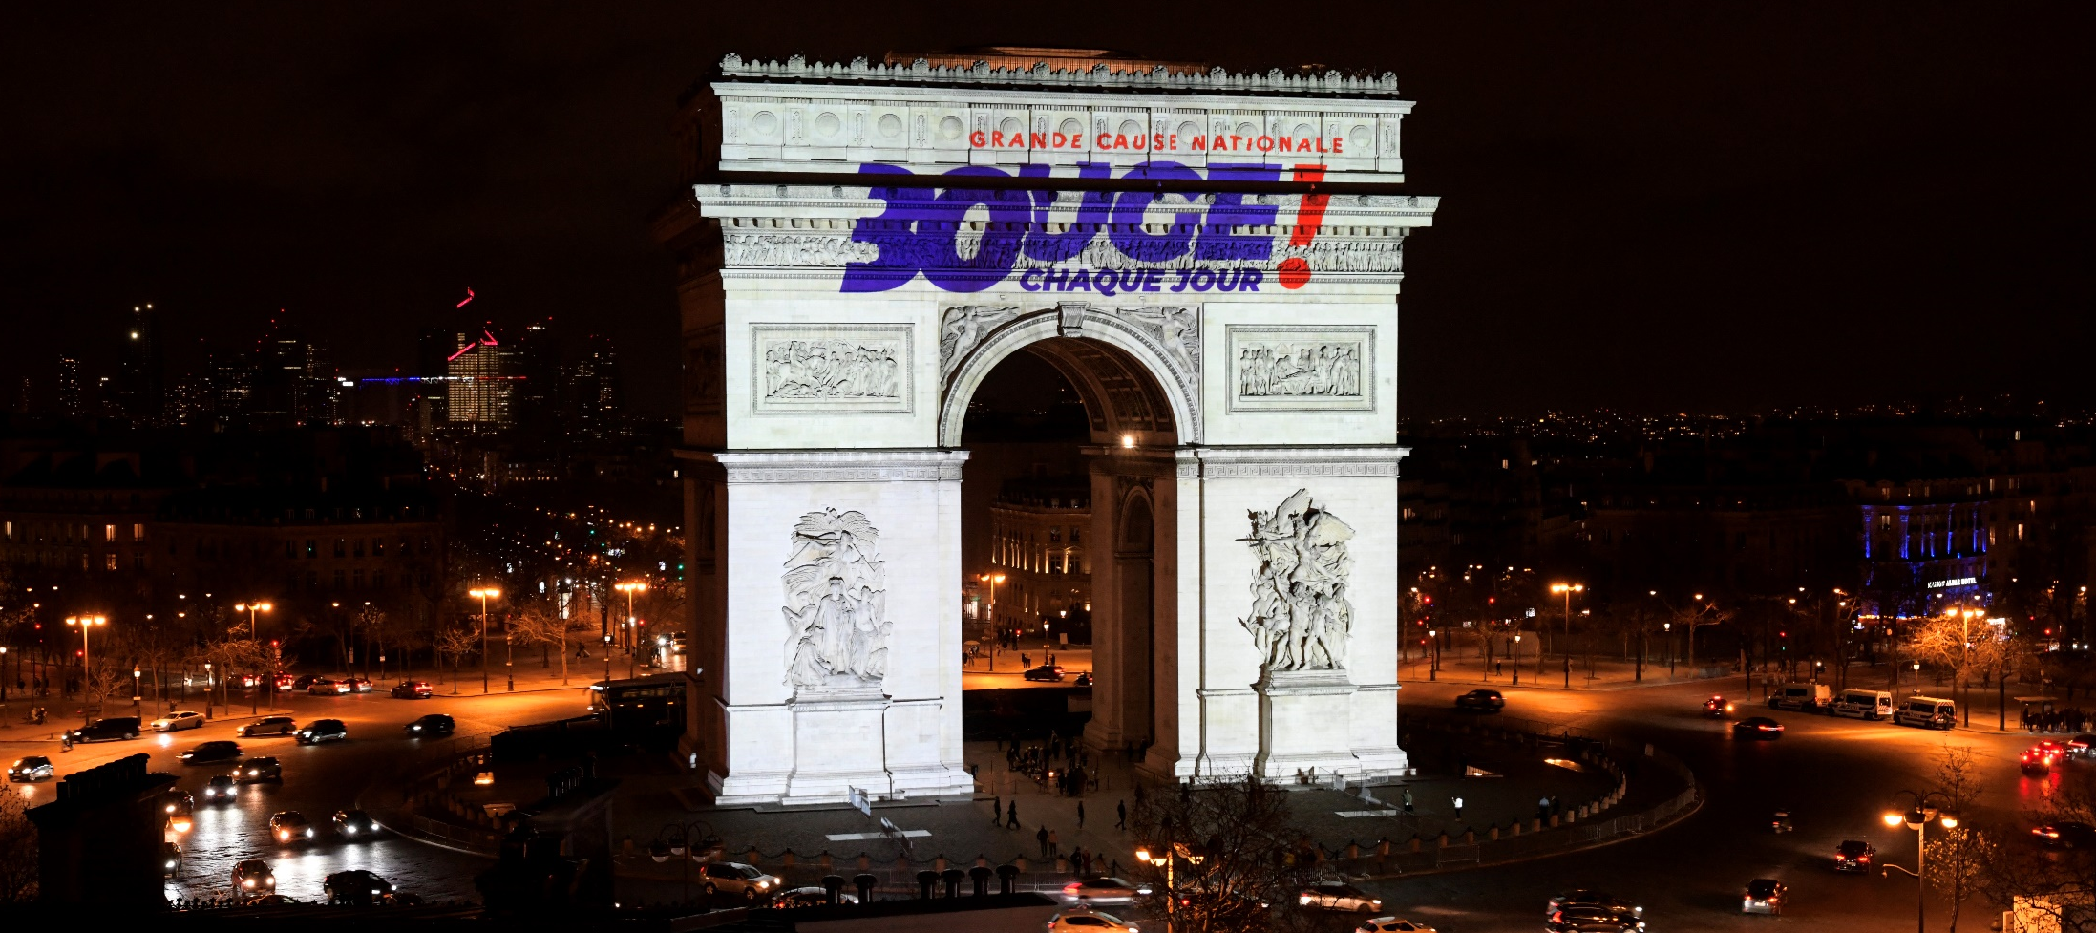
GRANDE CAUSE NATIONALE 2024 BILAN ET ACTIONS
(1er semestre 2024)
Mardi 16 avril 2024

Slide 2
Le récit
Mardi 16 avril 2024

Slide 3
C’est une première historique : le Président de la République a décidé de faire de la promotion de l’Activité Physique et Sportive (APS) la Grande Cause Nationale 2024 (GCN2024)
Mardi 16 avril 2024

Slide 4
Une double raison explique ce choix
1. Les Jeux constituent une opportunité unique de mettre le sport et ses bienfaits au cœur de la société…
Construire les individus
Renforcer la confiance en soi
Créer du lien social
Vivre en meilleure santé
Mardi 16 avril 2024

Slide 5
2. … et il y a urgence à adopter des modes de vie moins sédentaires, plus actifs, a fortiori dans un contexte d’addiction toujours plus forte aux écrans
50% des 6-17 ans sont en précarité sanitaire du fait d’une addiction aux écrans et moins de 20’ d’APS par jour
80% des adolescents sont en dessous des seuils recommandés par l’OMS en termes d’APS
Sédentarité : 4ème cause de mortalité Inactivité : responsable de 9% des décès en France
95% des adultes sont en fragilité sanitaire par manque d’APS et un temps trop long passé assis
Mardi 16 avril 2024

Slide 6
Les 3 grands objectifs de la GCN2024
Mettre le sport au cœur de nos politiques publiques, de l’interministérialité et du pacte républicain
Mobiliser les acteurs du sport et toutes les forces vives du pays pour valoriser la place du sport
Inciter les Français, à tous les âges et sur tous les territoires, à faire davantage d’APS
Mardi 16 avril 2024

Slide 7
Les 5 leviers du plan d’action de la GCN2024
Un collectif militant
Une stratégie de labellisation et de soutien
Un fonds dédié
Une campagne massive de communication
Un agenda 2024
Mardi 16 avril 2024

Slide 8
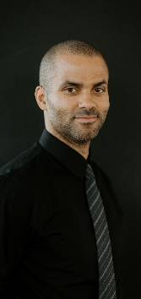
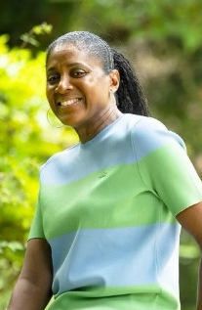
Nos premiers militants du sport…
… et d’autres encore
Mardi 16 avril 2024

Slide 9
30’ d’APS modérée par jour réduit de 30% les risques d’accident cardio-vasculaire
Un marqueur fort, fédérateur et accessible : 30’ d’APS par jour
30’ d’APS par jour est la norme fixée par l’OMS
30’ d’APS par jour est la recommandation diffusée dans le cadre du PNNS depuis 2002
Mardi 16 avril 2024

Slide 10
Bouger 30 minutes par jour, sur tous les territoires, à tous les âges de la vie, chacun à son rythme… C’est simple, ça peut tout changer et ça fait du bien !

Slide 11
Tous les Français doivent savoir, à la fin de l’année 2024, que la pratique quotidienne des 30 minutes d’activité physique et sportive est bon pour leur santé, leur bien-être et leurs enfants.
Une double ambition autour de ce marqueur :
Tous les Français doivent tendre, à l’image des cinq fruits et légumes par jour, vers la pratique quotidienne des 30 minutes d’activité physique et sportive.
Mardi 16 avril 2024

Slide 12
Les partenaires
Mardi 16 avril 2024

Slide 13
Les acteurs publics
Des partenaires engagés
Les entreprises militantes
Les associations

Slide 14
Les ligues professionnelles
Les médias
Signataires de la charte des équipementiers et marques de sport
Signataires de la charte de la grande collecte du sport

Slide 15
Le calendrier
Mardi 16 avril 2024

Slide 16
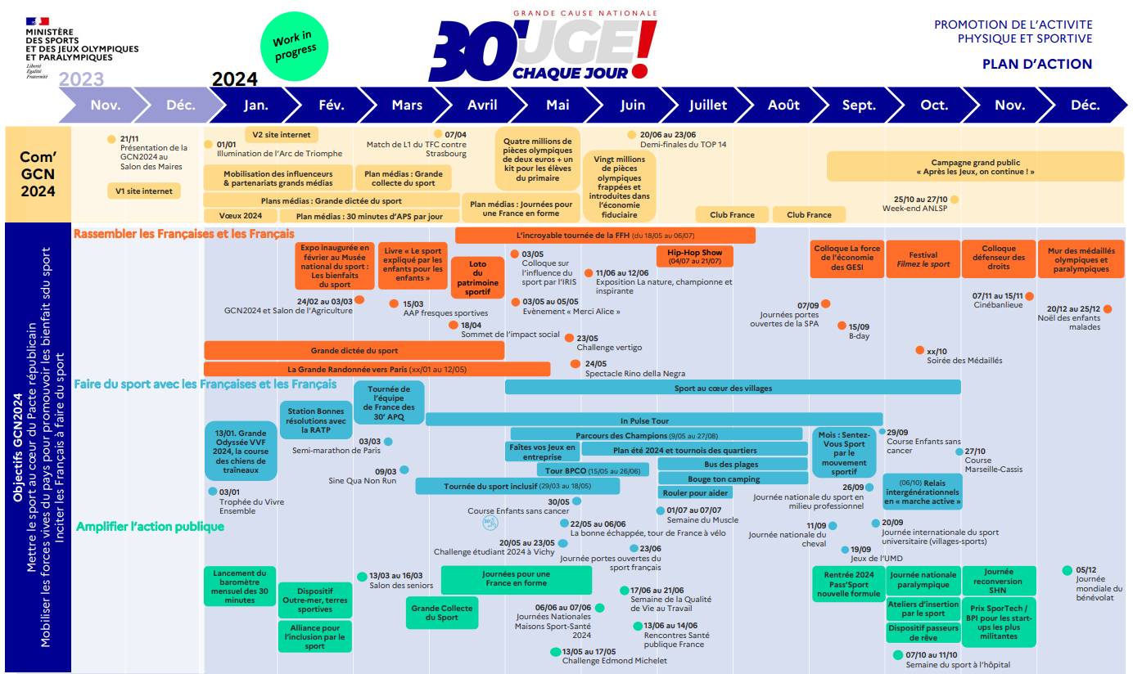
Mardi 16 avril 2024

Slide 17
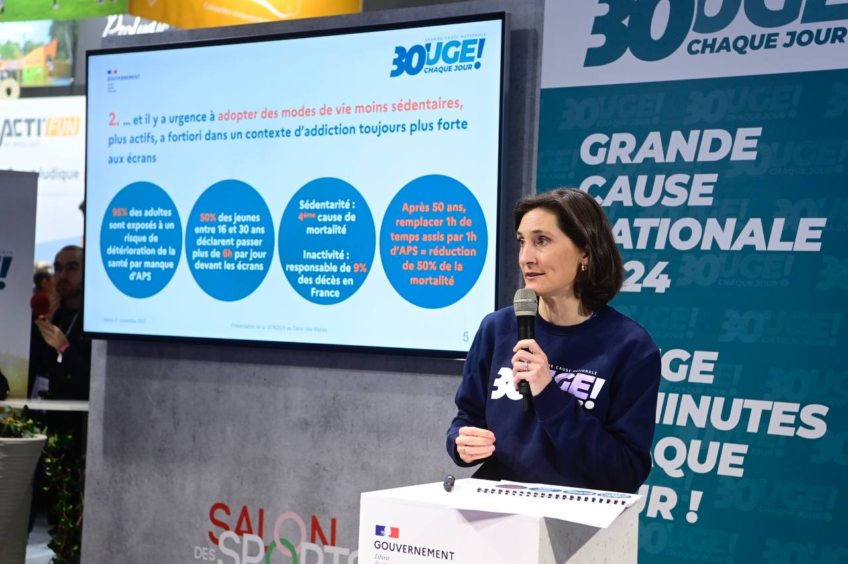
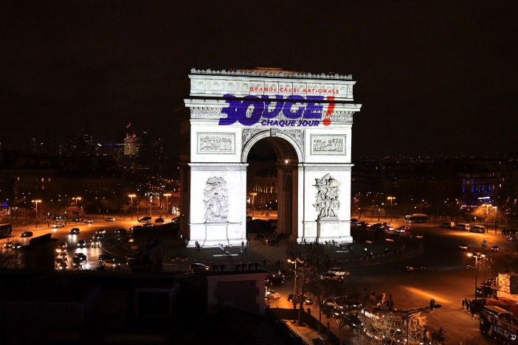
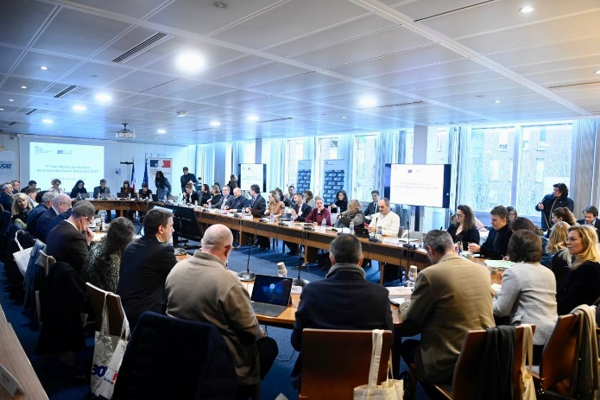
Les événements qui ont lancé la GCN2024
Présentation de la GCN2024 au Salon des Maires
21.11.2023
Illumination de l’Arc de Triomphe
01.01.2024
1er comité des partenaires (qui se réunit désormais tous les deux mois)
09.01.2024
Mardi 16 avril 2024

Slide 18
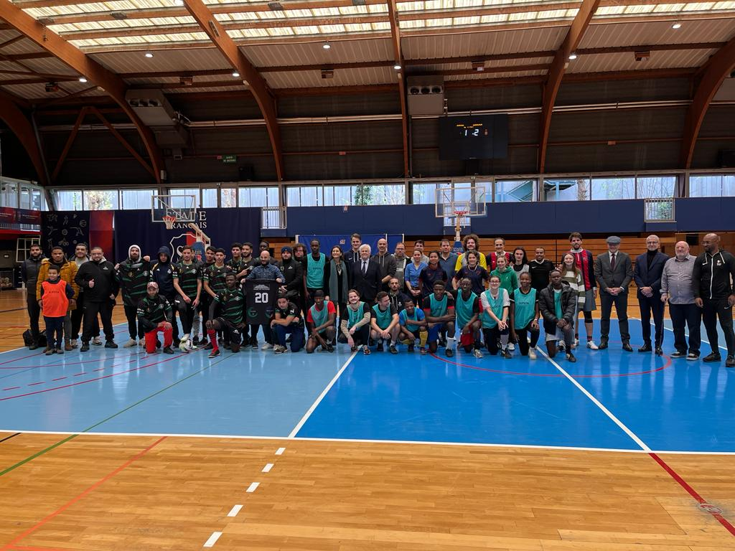
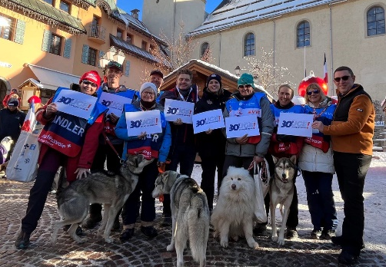
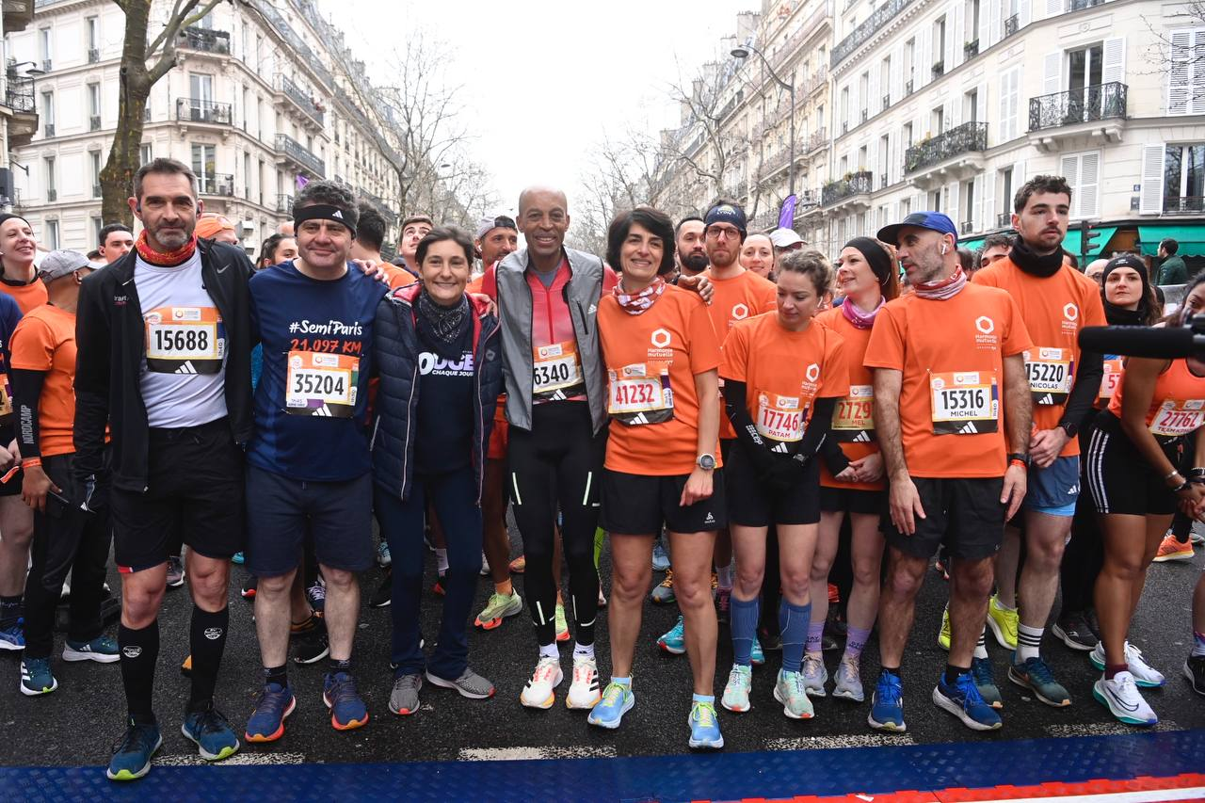
Les premiers rendez-vous de la GCN2024
Trophée du Vivre ensemble
03.01.2024
Lancement de la Grande Odyssée VVF 2024
13.01.2024
L’Harmonie Mutuelle Semi-Marathon de Paris
03.03.2024
Mardi 16 avril 2024

Slide 19
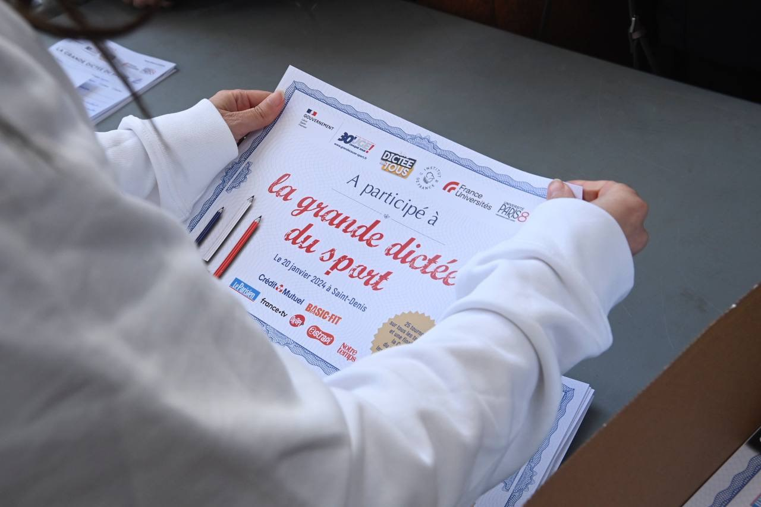
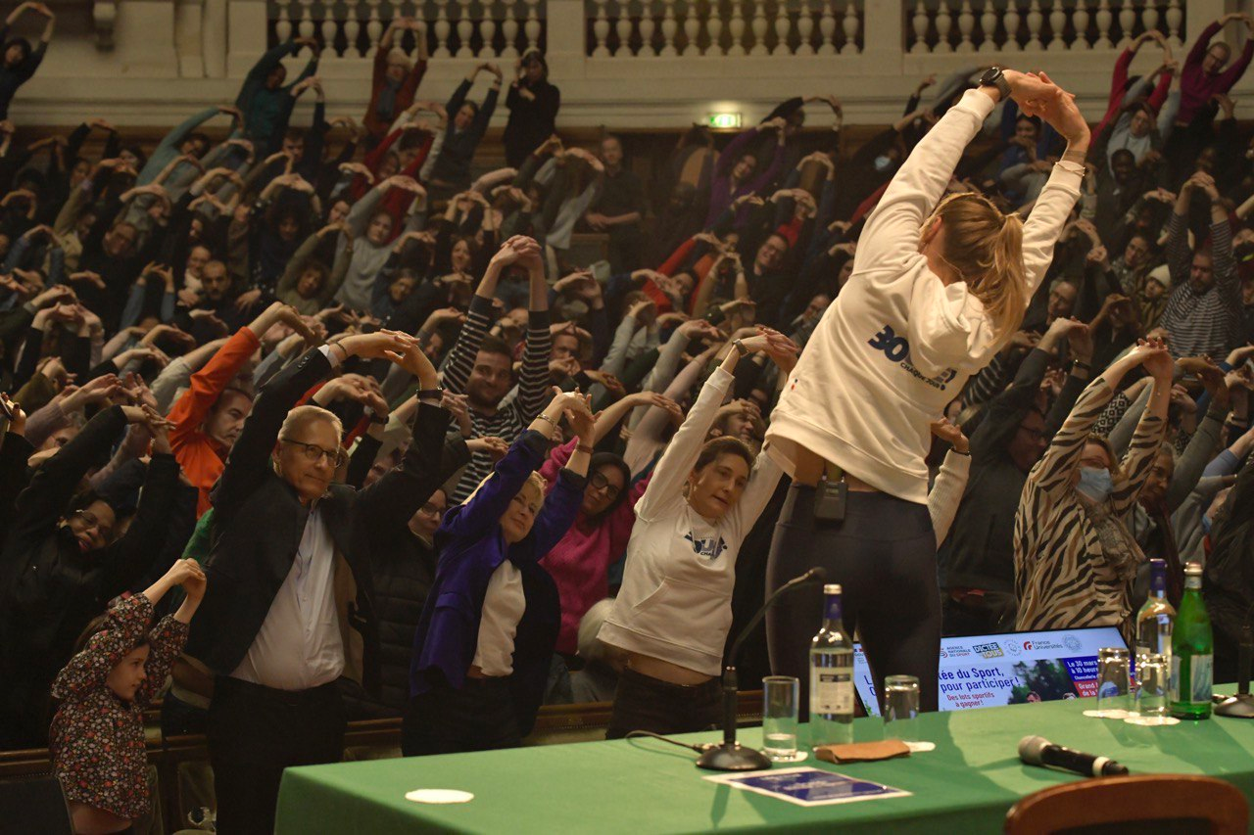
La Grande Dictée du Sport pour associer le corps et l’esprit
26 étapes du 20 janvier au 6 avril
Le lancement du 20 janvier a eu lieu à l’Université Vincennes-Saint-Denis
Chaque étape fait l’objet de pauses actives, de textes célébrant le sport, d’animations sportives et de lots sportifs
Un total de 10 000 participants
Signature de la convention de partenariat avec l’Institut de France le 4 mars
L’étape du 30 mars a réunit trois ministres : Roselyne Bachelot à Angers, Valérie Fourneyron à Rouen et Amélie Oudéa-Castéra à Paris en Sorbonne
Finale le 27 avril sous la Coupole de l’Institut, avec un texte écrit et lu par Erik Orsenna
Mardi 16 avril 2024
19

Slide 20
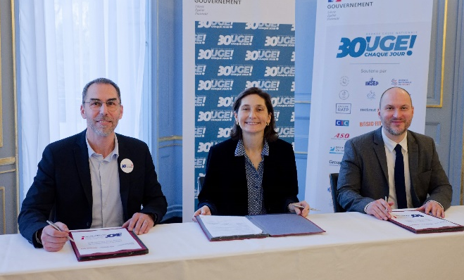
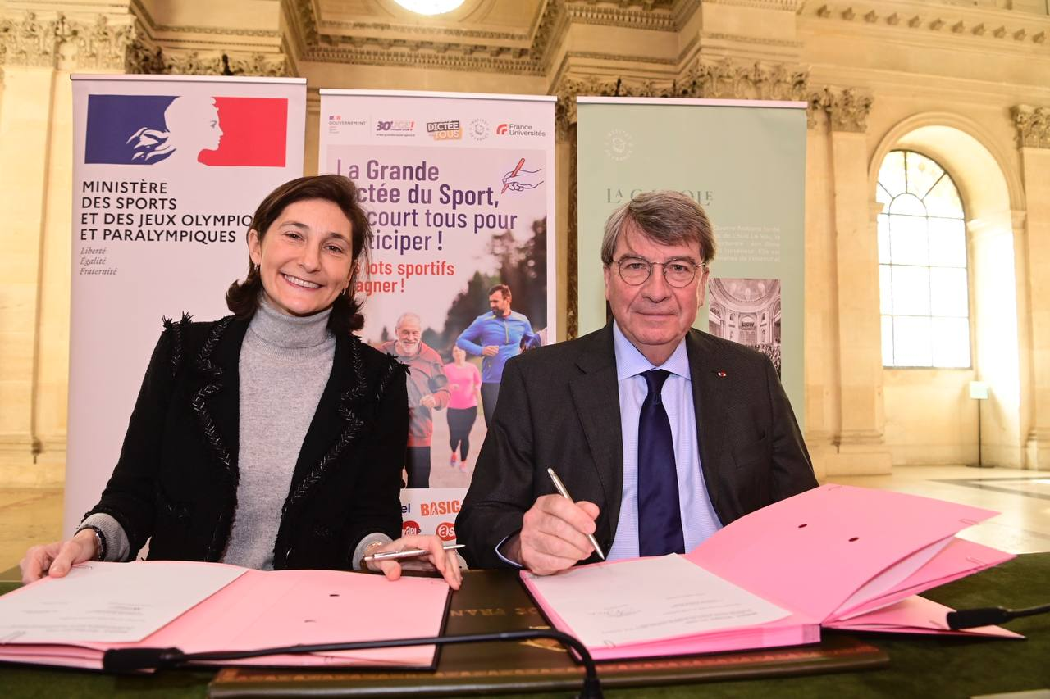
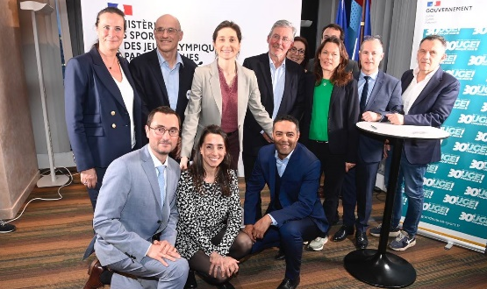
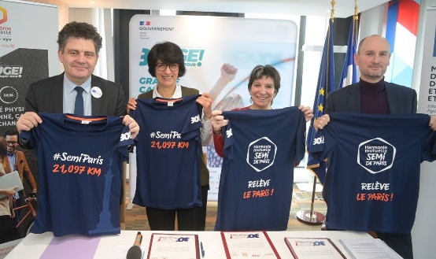
De nombreuses conventions signées
Mardi 16 avril 2024

Slide 21
Pour la première fois, 4 sites sportifs retenus par le loto du patrimoine
le Haras national de Saint-Lô
Le sémaphore de Pouldu à Guidel pour la pratique nautique et le handisurf
Le parc départemental des sports de Marville à la Courneuve
La piscine de Vallons-de-l'Erdre en Loire-Atlantique
Mardi 16 avril 2024

Slide 22
Une communication à 360°
EN PARTENARIAT AVEC LE MSJOP / BCOM x SIG
Mardi 16 avril 2024

Slide 23
Site grandecause-sport.fr
Site dynamique qui inclut la dimension-vidéo, avec un univers graphique épuré qui renforce l’attractivité et la lisibilité des informations
Respect des normes d’accessibilité
Espace interactif dédié à la labellisation de projets et d’événements
Carte interactive valorisant l’animation territoriale dans le cadre de la GCN2024
Création des #GCN2024 et #Bouge30Minutes
Site relayé par l’écosystème digital du MSJOP et ceux des partenaires
Mardi 16 avril 2024

Slide 24
Flyer
Mardi 16 avril 2024

Slide 25
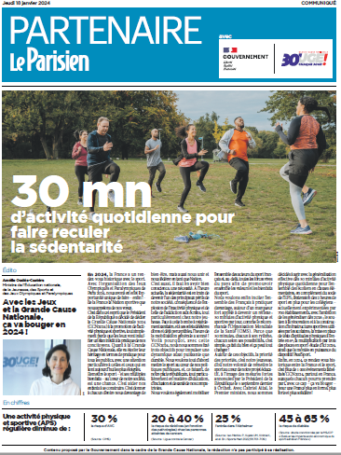
Presse
Dossier de presse
21.11.2023
Cahier spécial de L’Equipe
21.11.2023
Supplément Le Parisien
18.01.2023
Livret Notre Temps
Mars 2023
Mardi 16 avril 2024

Slide 26
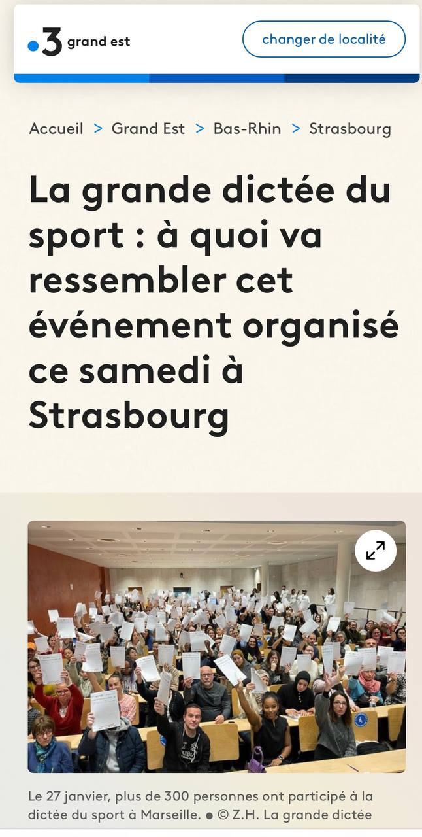
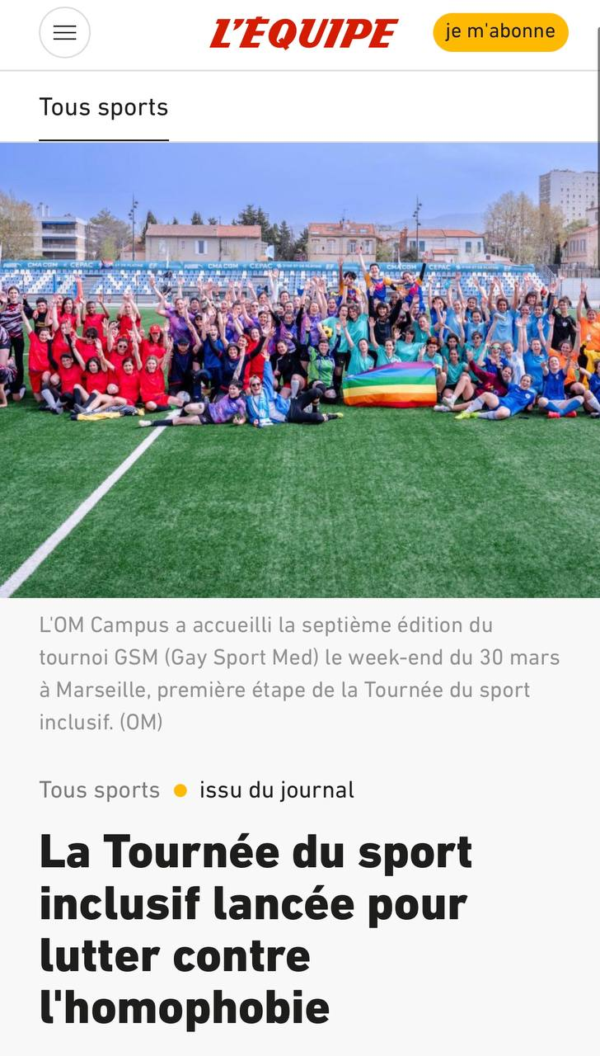
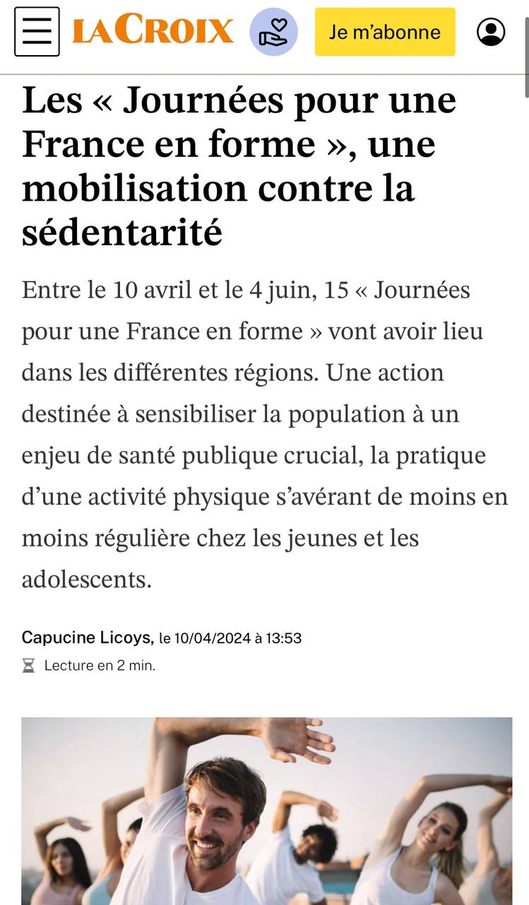
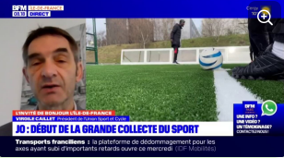
De nombreuses retombées presse
Mardi 16 avril 2024

Slide 27
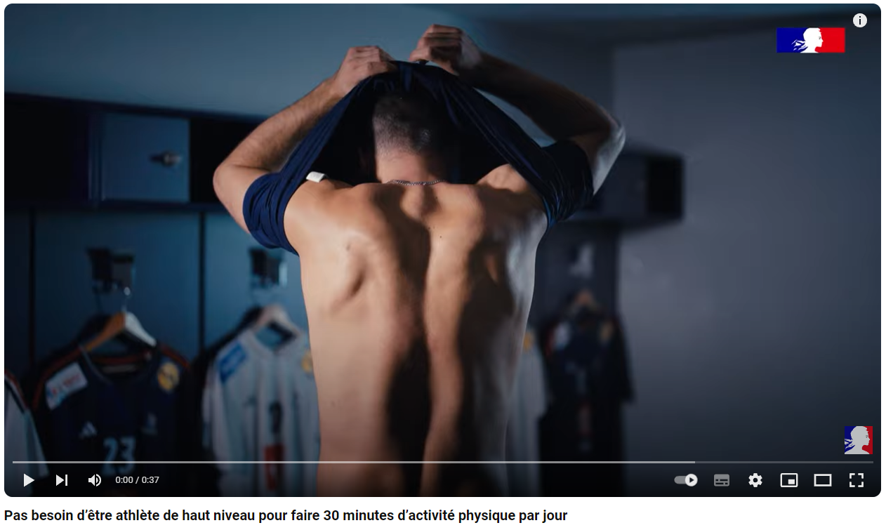
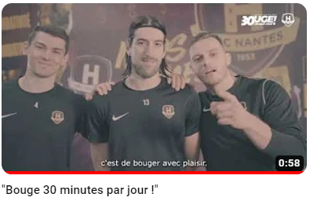
Vidéos
(Handball Club Nantes)
Logo GCN2024 sur les billboards des programmes courts des partenaires :
« Nés pour bouger » sur TF1 avec la Matmut
« Aux Jeux, citoyens ! » avec France TV sur France 2, 3 et 5
« Damien travaille mieux » sur le replay de TF1 avec Harmonie Mutuelle
« Parole d’entrepreneurs » sur M6 avec Harmonie Mutuelle
Production de collections de vidéos :
Avec des personnalités : Thierry Henry, Marine Lorphelin, Michel Cymes, Alexis Hanquinquant…
Avec les équipes nationales (ex : l’EDF masculine de la FFH, et à venir : l’EDF féminine de la FFH et de la FFF, l’EDF masculine de la FBB)
Avec les ligues de sport professionnel et les clubs
Mardi 16 avril 2024

Slide 28
Influenceurs
Phase 1 : Blast des 30 influenceurs sur les bonnes résolutions en début d’année 2024
Phase 2 : Promotion des 30 minutes tous les 30 du mois de l’année 2024
Mardi 16 avril 2024

Slide 29
Plans-médias
Grande Dictée du Sport
Janvier – avril 2024
Grande Collecte du Sport
Mars – avril 2024
Journées pour une France en forme
Avril – juin 2024
Mardi 16 avril 2024

Slide 30
Campagne de printemps : « Bouge 30 minutes chaque jour » du 6 au 19 mai 2024
Pour donner de la visibilité sur la marque « Bouge 30 minutes chaque jour ! », faire prendre conscience des bienfaits de l’activité physique et déclencher un changement de comportement.
Intercepter les cibles prioritaires : les jeunes, les femmes, les actifs, les CSP – et les séniors utilisant des expressions populaires dans leur parcours quotidien pour promouvoir les bénéfices d’une activité physique accessible et décomplexée.
Médias : OOH & DOOH (performance estimée : ½ de la cible, 8/10 actifs)
Mardi 16 avril 2024

Slide 31
Mardi 16 avril 2024

Slide 32
ACTIONS
Mardi 16 avril 2024

Slide 33
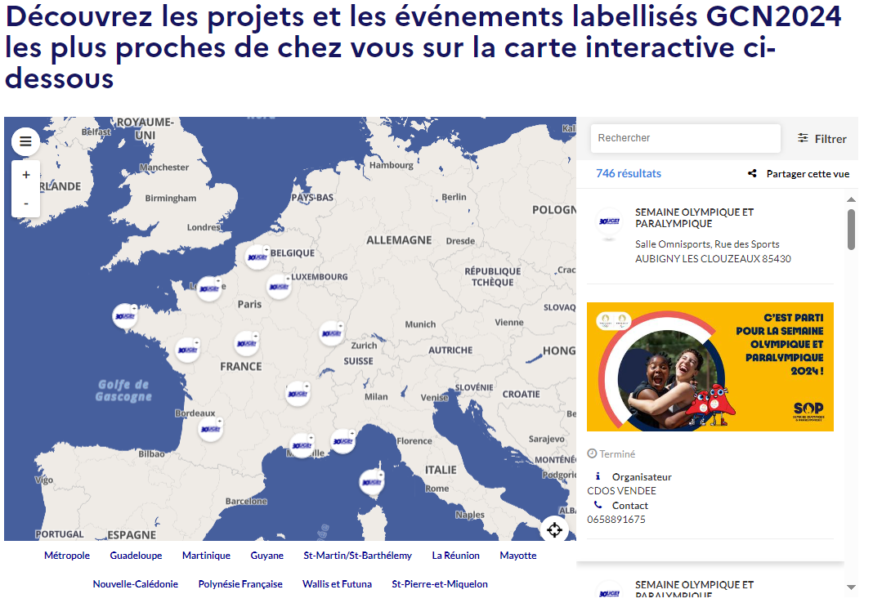
Objectif : + de 2000 événements labellisés GCN2024
Situation au mardi 16 avril 2024 : 762 événements déjà labellisés GCN2024
Mardi 16 avril 2024
33

Slide 34
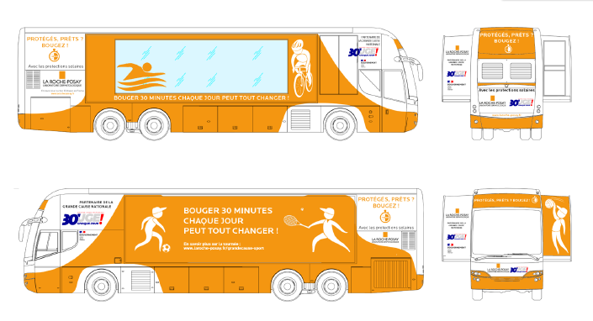
Programmes d’actions en cours et à venir de mars à fin août 2024
La Grande Collecte du Sport
20 mars – 30 avril 2024
La Tournée du Sport inclusif
Mars – juin 2024
Journées Pour une France en forme
10 avril – 4 juin 2024
Journée portes ouvertes du sport français
23 juin 2024
Le Sport au cœur des villages
Mai – octobre 2024
Bouge ton camping
Juillet – août 2024
Tournée du bus des plages
Juillet – août 2024
2 bus « SuPORTerre » avec les sapeurs pompiers de France
Mai – septembre 2024
Mardi 16 avril 2024
34

Slide 35
Le soutien du fonds de la GCN2024 à des projets associatifs
L’incroyable tournée de la FFH de janvier à décembre
La Grande Randonnée avec la FFR et une arrivée à Paris le 11 mai
La bonne échappée, tour de France à vélo avec les collégiens du 22 mai au 5 juin
Challenge étudiants 2024 à Vichy avec la FFSU du 20 au 23 mai
Parcours relais GHU avec le GHU psychiatrie & neurosciences de Paris de mai à juillet
Filme l’avenir avec Les amis du Comedy Show de juillet à septembre
Spectacle HIP-HOP 360 show avec le Théâtre du Châtelet et de la Ville du 4 au 21 juillet
35
Mardi 16 avril 2024

Slide 36
AAP: fresques sportives
Appel à projets
Associer art urbain et sport dans l’espace public
En partenariat avec Paris 2024, l’ANDES et l’ANS, les œuvres s’inscriront autour de 3 thématiques :
Mobilisation autour des JOP 2024
Passage de la Flamme
Valorisation du sport
15 mars - 8 septembre 2024
75% maximum de 15k euros
Mardi 16 avril 2024
36

Slide 37
La GCN2024 au Club France l’été prochain
Chaque jour :
Un partenaire associatif mis à l’honneur
Des animations autour des 30 minutes
Une équipe mobilisée
Des événements et conférences
Mardi 16 avril 2024
37

Slide 38
Programmes d’actions post JOP (non exhaustif)
villages-sports universitaires
20 septembre 2024
Course Enfants sans cancer
29 septembre 2024
Saisir la vague (PJJ en Polynésie)
Rentrée 2024
Relais intergénérationnels de marche active sur 10 villes
6 octobre 2024
Semaine du sport à l’hôpital
7 au 11 octobre 2024
Journée nationale paralympique
Octobre 2024
Mardi 16 avril 2024
38

Slide 39
Les Jeux et la GCN2024 se bonifient l’un et l’autre
La GCN2024 amplifie la mobilisation populaire et étoffe leur héritage
Les Jeux donnent de l’élan et génèrent de l’inspiration
Mardi 16 avril 2024

Slide 40
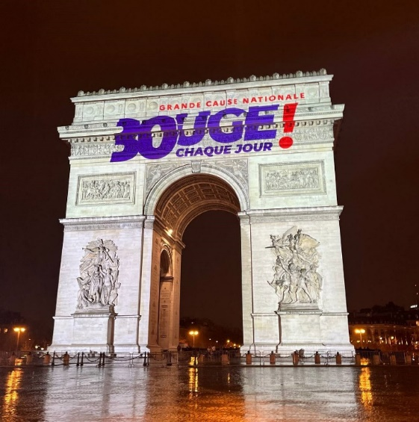
Mettre plus de sport dans la vie des Français : un pari qui nous concerne tous. Inviter à une mobilisation générale dans les administrations, les entreprises, les collectivités locales et les associations et tous les lieux éducatifs. Additionner toutes ces forces pour repousser la sédentarité, donner au sport le rôle sociétal qu’il mérite et se saisir de l’élan des Jeux pour faire nation par le sport.
2024, un tournant irréversible avec une Grande cause au service d’une grande ambition : bâtir la Nation sportive
Mardi 16 avril 2024

